Slide 1
HEALTH SIGNAL · 플랫폼 제안서
건강신호등
Health Signal Platform
학생의 작은 생활신호를 필요한 건강지원으로 연결합니다
3등급 신호등 자동 분류 · Public Balanced Accuracy 0.95104
[ML캐글_5팀 / 정소미, 박종형, 최용우, 오헌제, 오준석]
2026. 07. 15

Slide 2
EXECUTIVE CONCLUSION
전수 확인을 멈추고, 위험 신호를 24시간 안에 지원으로 연결한다
건강신호등은 13개 생활 데이터를 3등급 작업 큐로 바꾸고, 상담이 끝날 때까지 D1·D7·D14로 추적한다.
사람
학생
운영
전수 검토 → 우선순위 큐
사후 방문 → 선제 지원
일회성 판정 → 닫힌 루프
상담사는 Red부터 처리하고, 위험 근거는 SHAP 상위 3개로 함께 확인한다.
수면·스트레스·활동 신호에 맞춘 행동을 바로 배정하고 14일 뒤 변화를 재측정한다.
미응답·재악화·동의 철회까지 상태값으로 남겨 다음 행동과 A/S를 자동 갱신한다.
의사결정 요청
동의자 대상 8주 파일럿 승인 · 상담 수용량 기반 운영 · KPI 미달 시 확대 중단
예측이 끝이 아니다 — 누가·언제·무엇을 하고, 효과가 없을 때 어떻게 다시 연결할지까지 운영한다.
2

Slide 3
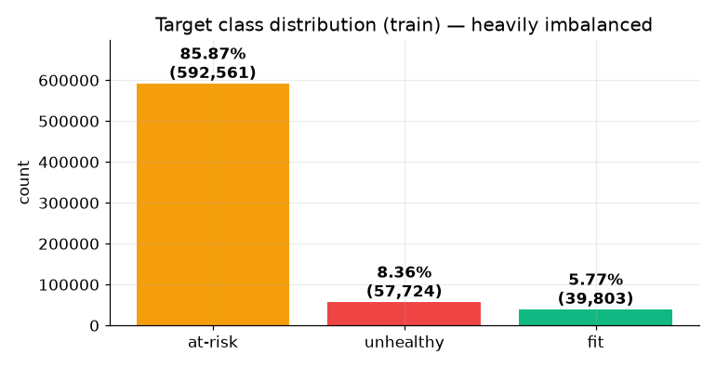
1. 제안 배경
2. 서비스
3. 검증·근거
4. 도입 계획
WHY NOW · CAPACITY
병목은 학생 수가 아니라 ‘누구를 먼저 볼 것인가’다
전수 검토 업무량
대상 학생 수 × 1인 검토시간 × 조사 빈도
학생 수가 늘수록 반복 검토·초과근무·대기시간이 함께 늘지만, 실제 우선 개입 대상은 전체가 아니다.
운영 전환
전수 검토 시간을 Red·Amber 대응 시간으로 재배분
약 86% at-risk · 약 8% unhealthy · 약 6% fit
불균형이 크므로 정확도 대신 Balanced Accuracy와 클래스별 recall로 운영 품질을 확인한다.
인력을 바로 늘릴 수 없다면, 같은 인력으로 위험 신호를 먼저 보는 배분 체계를 바꿔야 한다.
3

Slide 4
1. 제안 배경
2. 서비스
3. 검증·근거
4. 도입 계획
THE DATA
이미 쌓이는 생활 데이터가 출발점
설문·웨어러블로 이미 수집되는 생활 신호 — 새 인프라 없이 바로 활용 가능한 13개 변수를 3등급 분류의 입력으로 사용
690,088
295,753
13
3
train 행
test 행
피처 (수치 7 · 범주 6)
건강 등급 (fit·at-risk·unhealthy)
영문 변수명 / 한글명 | 유형 | 범위·범주 | 결측률
stress_level / 스트레스 수준 | 범주 | 스트레스 (low·med·high) | 12.0%
sleep_duration / 수면 시간 | 수치 | 수면 시간 3~10h | 11.0%
calorie_expenditure / 칼로리 소모량 | 수치 | 칼로리 소모 1200~3580 | 8.0%
sleep_quality / 수면의 질 | 범주 | 수면 질 | 8.0%
water_intake / 수분 섭취량 | 수치 | 물 섭취 0.5~4.7L | 6.0%
physical_activity_level / 신체 활동 수준 | 범주 | 활동 수준 | 5.0%
smoking_alcohol / 흡연·음주 여부 | 범주 | 흡연·음주 | 4.0%
gender / 성별 | 범주 | 성별 | 3.0%
bmi / 체질량지수 | 수치 | 체질량지수 16~35 | 2.0%
step_count / 걸음 수 | 수치 | 걸음 수 1k~15k | 2.0%
heart_rate / 심박수 | 수치 | 심박수 50~108 | 1.0%
exercise_duration / 운동 시간 | 수치 | 운동 시간 0~100분 | 1.0%
diet_type / 식단 유형 | 범주 | 식단 유형 | 1.0%
핵심 3개(수면 시간·스트레스·신체 활동)는 생성 규칙의 중심, 나머지 10개는 결측 구간의 보완 프록시로 활용
4

Slide 5
1. 제안 배경
2. 서비스
3. 검증·근거
4. 도입 계획
SCQA · DECISION LOGIC
데이터를 모으는 조직에서, 위험 신호를 행동으로 바꾸는 조직으로
S
Situation
대학은 정기 설문·웨어러블로 13개 생활 신호를 수집하고 보건·상담 체계를 운영한다.
C
Complication
전수 수기 검토는 업무시간·비용을 늘리고, 위험군 14%의 우선순위와 후속 확인을 흐린다.
Q
Question
악화 전에 위험군을 포착해 제한된 상담 자원을 자동 배분하고, 지원 효과까지 확인할 수 있는가?
A
Answer
3등급·SHAP·SLA 작업 큐를 운영하고 D1/D7/D14 재확인으로 미응답·재악화까지 다시 연결한다.
결론: 머신러닝 시스템은 ‘위험 예측’이 아니라 ‘지원 배분·이행·재평가’를 자동화해야 한다.
5

Slide 6
1. 제안 배경
2. 서비스
3. 검증·근거
4. 도입 계획
WHO IT SERVES
사용자의 서로 다른 가치
1
학생
2
상담사
3
관리자
내 상태를 쉽게 이해
우선순위를 확신 있게
자원을 효과적으로 배분
3분 체크인으로 내 건강신호 확인
전체 명단이 아닌 우선 상담 큐
위험군·참여·개선 현황 파악
쉬운 언어의 맞춤 피드백
학생별 위험 근거(SHAP) 제공
인력·프로그램 배분 근거
다음에 할 행동을 안내
개입 이력·변화 추적
정책 리포트 자동화
6

Slide 7
1. 제안 배경
2. 서비스
3. 검증·근거
4. 도입 계획
SECTION 2 · SERVICE
건강신호등 서비스
생활 신호를 행동과 지원으로 연결하는 학생·상담사 서비스
7

Slide 8
1. 제안 배경
2. 서비스
3. 검증·근거
4. 도입 계획
SOLUTION
플랫폼 작동
설문 · 웨어러블 · 학사 신호를 표준화해 모읍니다
1
DATA LAYER
입력
데이터 수집
3등급 분류 + SHAP 근거 + 개입 후 변화 추적
2
INTELLIGENCE LAYER
엔진
예측 · 설명 · 재평가
콘텐츠 · 프로그램 · 상담을 등급에 맞춰 연결
3
CARE LAYER
실행
연결 · 개입
8

Slide 9
1. 제안 배경
2. 서비스
3. 검증·근거
4. 도입 계획
SERVICE LOGIC
건강신호등
등급
현재 상태
필요 행동
연결 지원
Fit · 양호
건강 습관을 유지 중
유지 · 강화
정기 리포트 · 건강 콘텐츠
At-risk · 주의
위험 신호 감지
예방 개입
생활습관 코칭 · 2주 프로그램
Unhealthy · 위험
즉시 확인 필요
집중 관리
상담 우선 배정 · 추적 관리
상태와 다음 행동을 함께 안내합니다.
색 + 라벨 + 위치로 삼중 인코딩 — 색만으로 판단하지 않도록 설계했습니다.
9

Slide 10
1. 제안 배경
2. 서비스
3. 검증·근거
4. 도입 계획
SERVICE JOURNEY
한 학기 건강 여정 연결
1
›
2
›
3
›
4
›
5
›
6
›
7
체크인
신호 확인
개입 선택
진행
상담 연결
리체크
변화 확인
학기가 끝나면 다시 체크인으로 · Closed Loop — 한 번의 진단이 아니라 반복되는 루프
매 학기 이 루프를 돌며 학생의 신호 변화를 추적하고, 개입이 효과가 있었는지 확인합니다.
10

Slide 11
1. 제안 배경
2. 서비스
3. 검증·근거
4. 도입 계획
FEATURES
네 가지 핵심 기능
1
2
3
4
간편 체크인
건강신호 생성
개입 오케스트레이션
운영 대시보드
3분 설문·웨어러블 동기화로 생활 신호를 확보
3등급으로 분류하고
SHAP 근거를 함께 제시
등급별 콘텐츠·프로그램·상담을 자동으로 조합
위험군·참여·개선을 한 화면에서 확인
3분
설명 포함
자동
한눈에
11

Slide 12
1. 제안 배경
2. 서비스
3. 검증·근거
4. 도입 계획
FEATURE · DASHBOARD
한 화면 보는 운영 현황과 성과
건강신호등 · 보건센터 대시보드
2026-07-14
8,420
690
23%
전체 학생
위험군 (Unhealthy)
이번 달 개선율
위험군 리스트
개입 프로그램 참여율
정기 건강 리포트
S-10428
Unhealthy
수면 3.9h · 스트레스 high
78%
S-09982
Unhealthy
수면 4.5h · 흡연·음주
생활습관 코칭
61%
S-10774
At-risk
활동 sedentary · 수면 5.8h
상담 연계
44%
S-11045
At-risk
BMI 29 · 스트레스 medium
* 서비스 화면 예시 — 수치는 목업 샘플
12

Slide 13
1. 제안 배경
2. 서비스
3. 검증·근거
4. 도입 계획
SECTION 3 · EVIDENCE
왜 이 신호를 믿을 수 있는가
690,088건 · 5-Fold OOF · SHAP · Public 결과로 검증
13

Slide 14
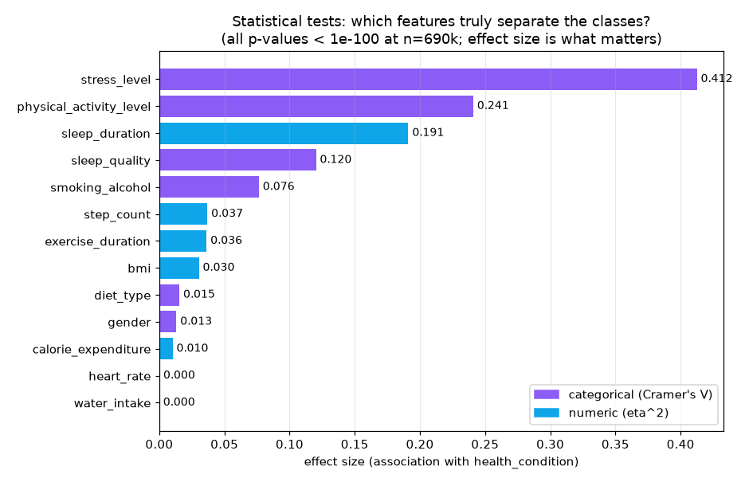
1. 제안 배경
2. 서비스
3. 검증·근거
4. 도입 계획
EVIDENCE
등급을 가르는 수면·스트레스·활동
삼각검증 — 세 가지 방법이 같은 결론
① 통계 검정 (effect size)
stress V=0.412 · activity V=0.241 · sleep η²=0.195
② 모델 feature importance
동일한 상위 3개 변수를 지목
③ 원본데이터 역공학
깊이 4 결정트리에 이 3개만 등장
heart_rate · water_intake 는 effect size ≈ 0.
n=690k라 p값은 무의미하게 유의 — effect size로 판단
14

Slide 15
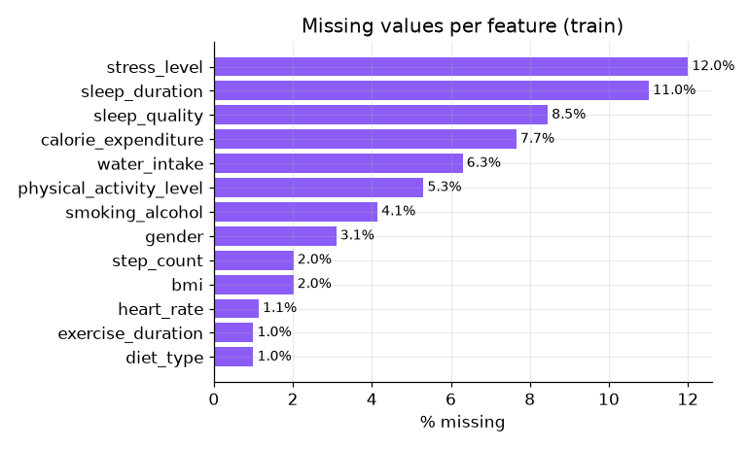
1. 제안 배경
2. 서비스
3. 검증·근거
4. 도입 계획
EVIDENCE
결측을 허용하도록 설계
50.7%
만 완전한 행 → dropna 금지, 결측을 보존한 채 모델링
‘결측 = 정보’ 가설은 기각
클래스별 결측량이 거의 동일 — 결측 자체가 위험 신호라는 가설은 통계 검정에서 기각되었다.
운영 원칙 — HGB의 native missing branch와 범주형 'missing' 라벨 사용. 모든 인코더는 fold train에서만 학습
15

Slide 16
1. 제안 배경
2. 서비스
3. 검증·근거
4. 도입 계획
EVIDENCE
정확하고 빠른 엔진
층화 10만 행 · sample_weight = balanced · 학습 시간 측정으로 11개 모델을 동일 조건 비교
# | 모델 | Balanced Acc | Fit (s) | 비고
1 | HistGradientBoosting | 0.95183 | 4.2
2 | CatBoost | 0.94934 | 38.9
3 | RandomForest | 0.92500 | 5.2
4 | LightGBM | 0.92082 | 17.6
5 | LogisticRegression | 0.91995 | 0.8
6 | XGBoost | 0.91804 | 33.2
7 | GaussianNB | 0.87741 | 0.2
8 | MLP | 0.87026 | 27.2 | 가중 미지원
9 | DecisionTree | 0.87019 | 1.4
10 | ExtraTrees | 0.83340 | 6.7
11 | KNN | 0.67031 | 0.01 | 예측 2.9s
해석
HistGB = 최고점(0.952) + 최속(4.2s)
LogReg도 0.920 → 라벨이 단순 규칙에 가깝다는 방증
부스팅·트리 계열 상위, 거리 기반(KNN) 최하
동일 10만 행·동일 가중으로 공정 비교
16

Slide 17
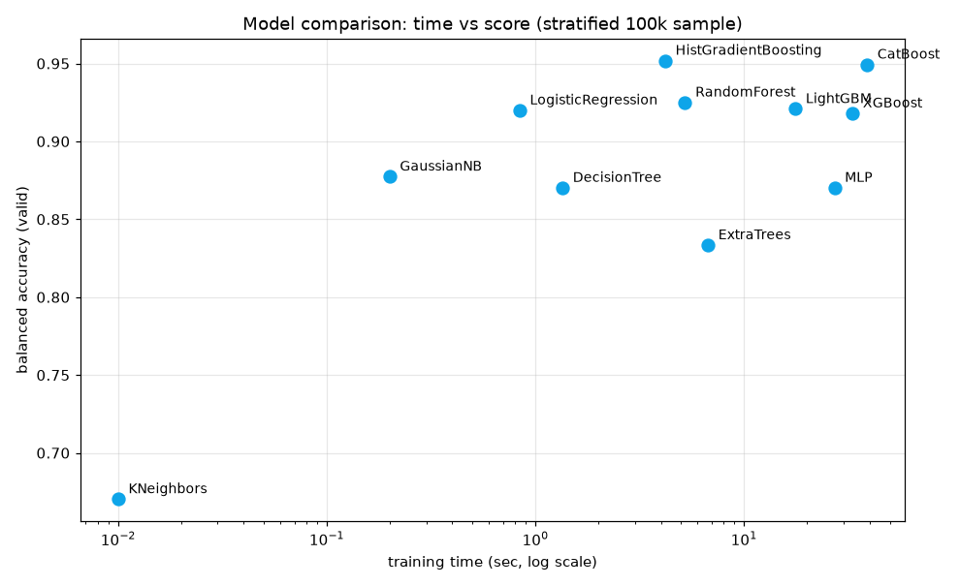
1. 제안 배경
2. 서비스
3. 검증·근거
4. 도입 계획
EVIDENCE
빠른 앵커 + 이질 모델로 최종 조합
모델 선정 등식
HistGB · 빠른 앵커
= HGB-TE + RealMLP + K (N9)
RealMLP · 오류 다양성
+
nested OOF · 비음수 검증
HGB-TE + RealMLP + K (N9)
17

Slide 18
1. 제안 배경
2. 서비스
3. 검증·근거
4. 도입 계획
EVIDENCE
누수 없는 검증과 중첩 앙상블
원본 13개
+ 결측 플래그
두 표현을
병렬 생성
HGB-TE 앵커
+ RealMLP 다양성
5-Fold OOF
+ nested meta-CV
fold-train only
exact-value TE
갭 0.00001
N9 honest OOF 0.95088 ≈ Public LB 0.95089
모든 TE·가중치·임계값을 fold 밖 데이터에 맞추지 않음. OOF에서 고른 블렌드는 meta-fold에 다시 검증하고, 개선이 반복되지 않으면 단일 모델로 되돌림.
검증을 신뢰할 수 있게 만든 뒤 실험했다
→ 전체 실험 매트릭스는 부록 A4 참고
18

Slide 19
1. 제안 배경
2. 서비스
3. 검증·근거
4. 도입 계획
EVIDENCE
40+ 실험 — 재현되는 이득만 채택
채택
점수를 실제로 올린 것
기각
실험으로 걸러낸 것
exact-value Target Encoding +0.0008
원본데이터 증강 −0.0006
Optuna 튜닝: 서브샘플 +0.0017이 풀데이터 +0.0000
N9 중첩 블렌드 OOF 0.95088 → LB 0.95089
유사 트리 보팅: 예측일치 97.9%, 가중 100% 집중
Co_5·9·10 파이프라인 Public 0.95104
파생변수 · kNN 임퓨트 · 계층 라우팅 · 노이즈 교정
같은 OOF에서 좋아 보인 가중치도 meta-fold에서 반복 개선되지 않으면 기각 — 모델 수보다 검증 구조가 우선
19

Slide 20
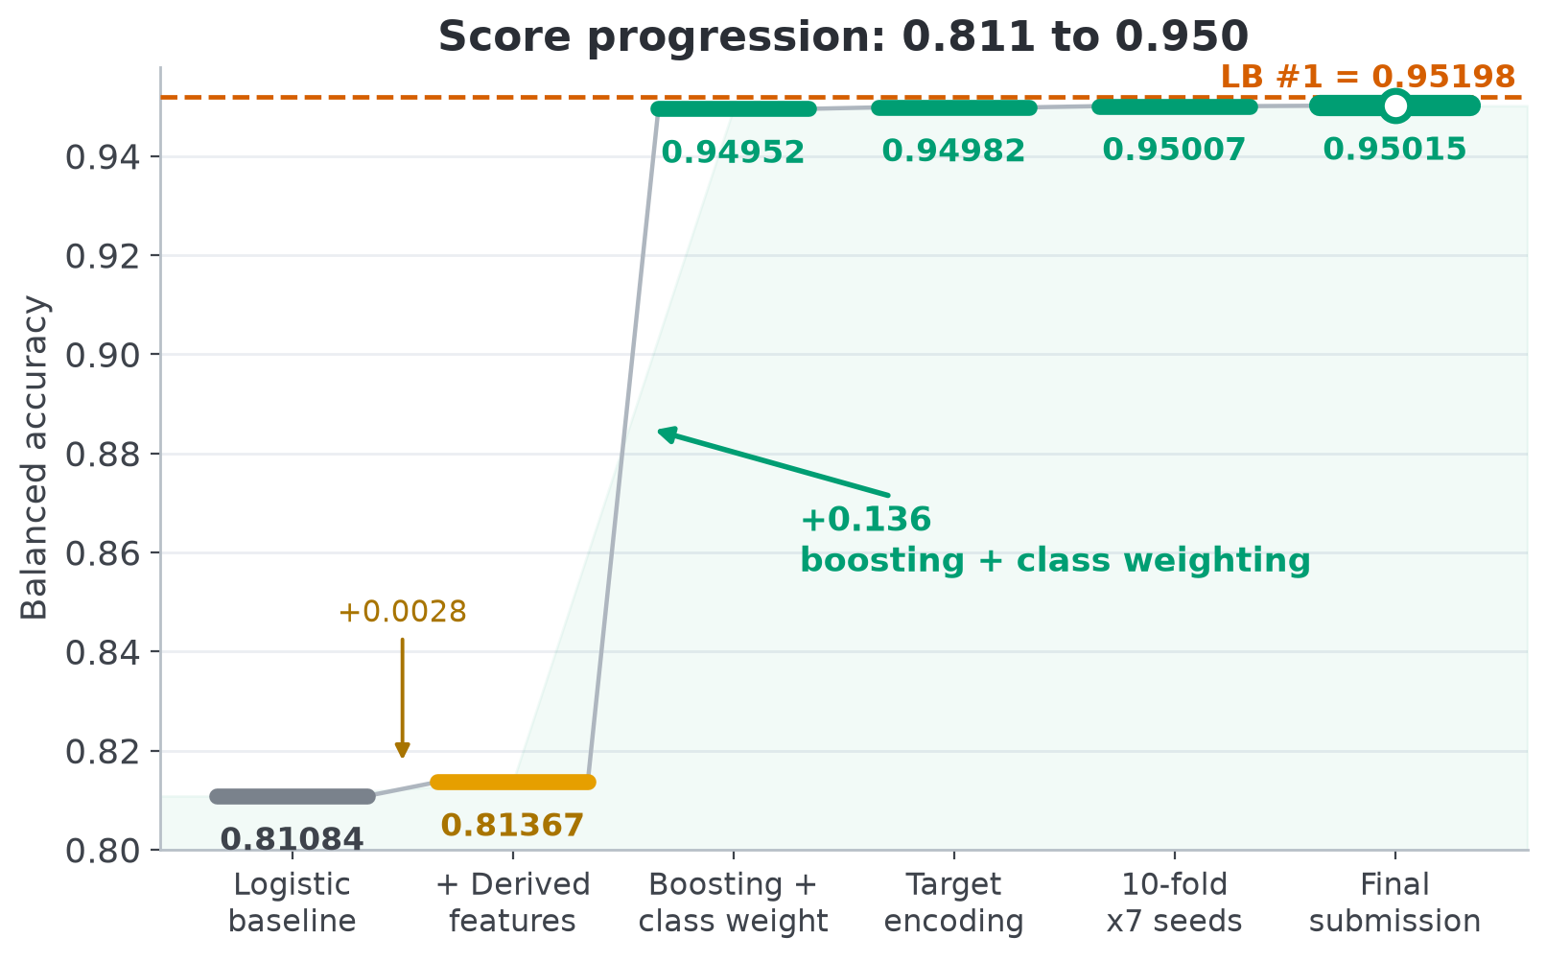
1. 제안 배경
2. 서비스
3. 검증·근거
4. 도입 계획
EVIDENCE · FINAL RESULT
최종 결과 0.95104 — 성과와 출처를 분리
V1
N2 · HGB+TE
N9 · nested blend
Co_5·9·10
0.94952
0.94982
0.95089
0.95104
OOF 0.94962
→
OOF 0.95051
→
OOF 0.95088
→
프로젝트 최고
독립 후보 최고
성과 집계 제외
Co_L3 · Public 0.95063
Co_16 · Public 0.95114
공개 hard submission을 사용하지 않은 최종 강공 후보
A_F와 동일 · 공개 0.95114 파일과 3행 차이 → 출처 검증 사례
점수보다 재현 경로를 남겼다 — 프로젝트 성과 0.95104와 외부 참조 0.95114를 섞지 않는다
20

Slide 21
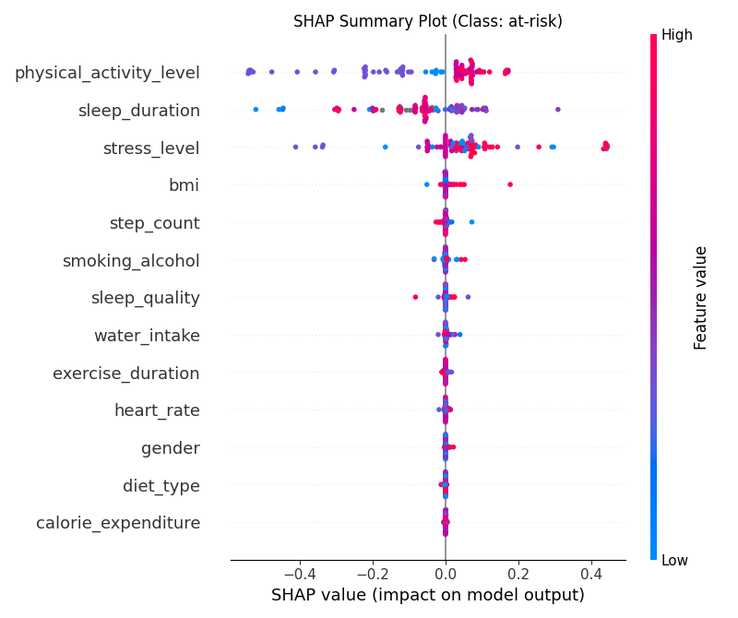
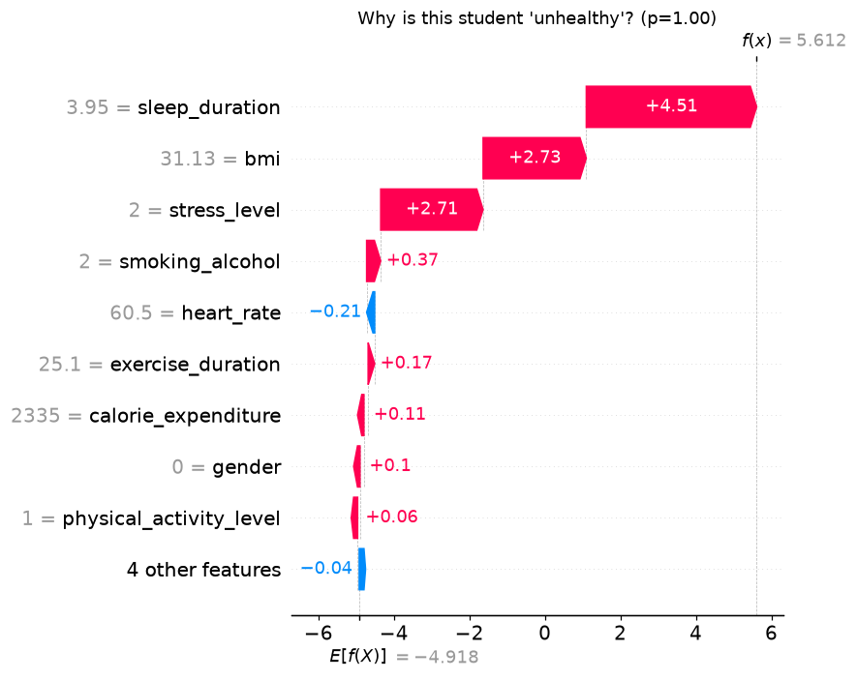
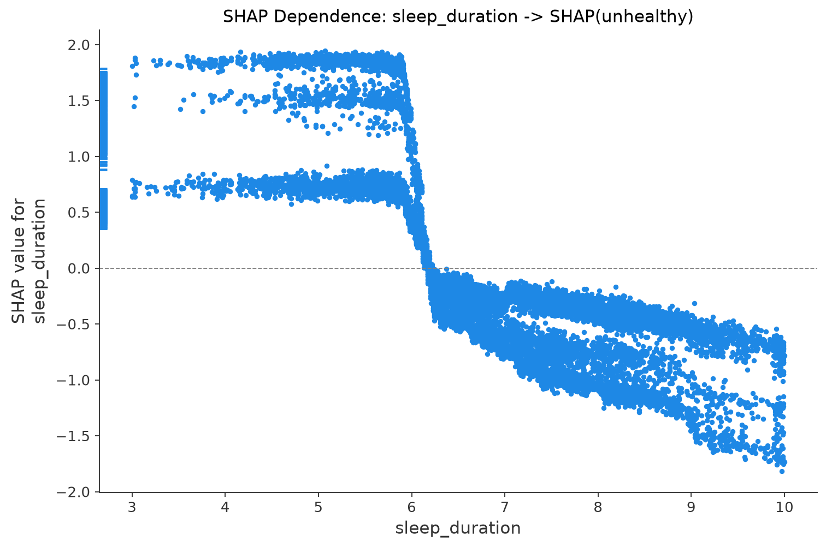
1. 제안 배경
2. 서비스
3. 검증·근거
4. 도입 계획
EVIDENCE · SHAP
전체 패턴에서 개인 상담 근거까지 한 화면에서 설명한다
GLOBAL · SHAP SUMMARY PLOT
LOCAL · STUDENT WATERFALL
점 하나 = 학생 1명 · x축 = 예측을 높이거나 낮춘 영향 · 색 = 해당 피처값의 크기
상담 화면에는 최종 확률과 함께 ‘이 학생의 위험을 높인 상위 3개 신호’를 제공
SHAP은 진단명이 아니라 대화의 출발점이다 — 담당자는 근거를 확인하고 사람의 판단으로 지원을 확정한다.
21

Slide 22
1. 제안 배경
2. 서비스
3. 검증·근거
4. 도입 계획
SECTION 4 · ACTION / HOW / A/S
예측을 실제 지원으로 운영한다
대상·담당·도구·SLA·완료조건·복구절차까지 명시
22

Slide 23
1. 제안 배경
2. 서비스
3. 검증·근거
4. 도입 계획
GOVERNANCE
민감한 정보인 만큼 신뢰 설계가 먼저
✓
동의 기반 수집
✓
최소 수집
✓
접근 통제
목적·항목을 사전 고지하고 동의받습니다
필요한 신호만 — 과잉 수집하지 않음
본인과 담당 상담사만 열람합니다
✓
설명 제공
✓
최종 판단은 사람
✓
지속 모니터링
등급마다 SHAP 근거를 함께 제시합니다
모델은 우선순위 제안, 결정은 상담사가
성능·형평성을 정기 점검합니다
AI는 서비스의 엔진이지, 주인공이 아닙니다 — 신뢰가 먼저입니다.
23

Slide 24
1. 제안 배경
2. 서비스
3. 검증·근거
4. 도입 계획
AI PRINCIPLES
AI는 예측·설명·재평가만
1
2
3
예측
설명
재평가
위험 확률을 계산
근거를 분해
변화를 추적
predict_proba 로 3등급 확률을 산출
SHAP로 학생마다 어떤 신호가 위험을 높였는지 제시
개입 후 다시 측정해 등급이 나아졌는지 확인
설계 원칙
낙인효과 방지 — 등급은 ‘꼬리표’가 아니라 개입을 여는 트리거일 뿐입니다.
CVD-safe 설계 — Okabe-Ito 팔레트 + 색·라벨·위치 삼중 인코딩으로 색만으로 판단하지 않게 했습니다.
24

Slide 25
1. 제안 배경
2. 서비스
3. 검증·근거
4. 도입 계획
ACTION 1 · SCOPE × PEOPLE × CAPACITY × TOOL
300명·8주 PoC를 기존 인력과 도구로 바로 운영한다
WHY
모델 성능만으로는 실행되지 않는다 — 대상·인력·처리량·도구를 먼저 고정해야 한다.
SCOPE · 기준안
PEOPLE · 내부 투입
CAPACITY · 주간
TOOL · 신규비 최소
동의자 300명 · 8주
5개 역할을 지정
상담 30슬롯 운영
기존 시스템에 얹기
ACTION 주 1회 13개 신호 수집
HOW LMS 설문 링크+암호화 ID
DONE 8회 입력·판정·후속 로그 확보
ACTION PO·데이터·MLOps·상담·개인정보
HOW 0.2·0.2·0.1 FTE + 상담사 2명
DONE RACI·대체 담당자·승인선 서명
ACTION Red 우선·Amber 셀프미션
HOW min(Red, 잔여슬롯) 즉시 배정
DONE 대기열·예상 대기시간 매주 공개
ACTION LMS·Python·PostgreSQL 사용
HOW 주 1회 배치+상담 웹 작업 큐
DONE 유료 신규도구 없이 접근권한 승인
RESULT
8주 뒤 300명의 선별률·실제 연결률·D14 개선률·운영시간을 근거로 전교 확장 비용을 계산
클라이언트가 승인할 것: 300명·8주·상담 30슬롯·담당자 5역할·기존 시스템 사용
25

Slide 26
1. 제안 배경
2. 서비스
3. 검증·근거
4. 도입 계획
ACTION 2 · TRIGGER × SLA × OWNER × DONE
등급별 지원을 배정하고 ‘실제 연결’까지 책임진다
큐 | 트리거 | SLA | 학생에게 하는 일 | 담당 | DONE 기준
RED | unhealthy 또는 자해·응급 문항 | 24시간 | 앱+문자 즉시 안내 → 전화 확인 → 상담/의료 연결 | 상담사 | 접촉 결과·연결기관·예약일 기록
AMBER | at-risk + 수면/스트레스/활동 위험 | 72시간 | 원인별 14일 미션 배정 → D7 리마인드 → D14 재설문 | 학생지원팀 | 미션 수락·이행률·재점수 기록
GREEN | fit + 위험 문항 없음 | 7일 | 월간 리포트·자기관리 콘텐츠 → 다음 정기 체크인 | 앱 자동 | 리포트 열람 또는 수신거부 기록
MANUAL | 결측 과다·확률차 < 0.05·규칙 충돌 | 48시간 | 자동 행동 중지 → 원자료 확인 → 상담사 재분류 | 보건소 | 수동 판정·사유·승인자 기록
공통 저장값
모델버전 · 등급/확률 · SHAP 상위 3개 · 접촉채널 · 수락/거절 · 담당자 · 다음 점검일
알림을 보냈다고 끝내지 않는다 — ‘지원이 실제 연결되었는가’를 DONE 기준으로 닫는다.
26

Slide 27
1. 제안 배경
2. 서비스
3. 검증·근거
4. 도입 계획
ACTION 3 · 신호 → 메시지 → 지원 → 완료
수면·스트레스·활동 신호를 오늘 실행할 행동으로 바꾼다
TRIGGER · 수면 < 6h
TRIGGER · stress = high
TRIGGER · sedentary
‘오늘 23:30 알림을 예약할까요?’
‘3분 체크인 또는 상담예약’
‘빈 시간에 20분 걷기 5회’
ACTION 7일 수면일지+카페인 컷오프
HOW 앱 알림·체크박스·D7 리마인드
DONE 5/7일 이행+D14 수면 재측정
ACTION 자가체크·호흡·상담 중 선택
HOW 앱 응답→고위험이면 상담사 큐
DONE D1 접촉결과+D7 상태 기록
ACTION 시간표 기반 걷기 미션 배정
HOW 캘린더 등록·걸음수 자동 확인
DONE 5회 완료 또는 대체미션 승인
미응답
앱→문자→전화 3채널 후 ‘연락실패’로 닫고 다음 주 재시도
재악화
Amber→Red 또는 Red 2회 연속이면 상담사 수동 검토·개별 계획
동의 철회
즉시 알림·스코어링 중단, 운영 데이터와 후속 큐에서 제외
DONE은 메시지 발송이 아니다 — 이행·접촉·재측정 중 하나가 기록되어야 다음 단계로 넘어간다.
27

Slide 28
1. 제안 배경
2. 서비스
3. 검증·근거
4. 도입 계획
HOW · DATA → MODEL → CARE → LEARNING
기존 LMS에서 상담 작업 큐까지 6단계를 주 1회 자동화한다
1
2
3
4
5
6
수집
검증
추론
설명
연결
학습
LMS·설문 API
암호화 학생키
→
Pandera
범위·중복·결측
→
Python 주 1회
모델·임계값 버전
→
SHAP 상위 3개
행동문구 매핑
→
상담 웹 큐
앱·문자·전화
→
PostgreSQL
SLA·효과·형평
학사·데이터팀
데이터팀
MLOps
모델 서비스
보건소·학생지원
운영위원회
권한·보존
가명 ID · 역할기반 접근 · 상담사는 큐/SHAP만 조회 · 원자료 90일 후 폐기 · 전 작업 감사로그
배포 묶음
schema + validator + preprocessor + model + class order + threshold + SHAP + action rule
HOW의 핵심: 검증 실패 시 추론하지 않고, 지원 결과는 다시 성과DB로 돌아와 다음 운영 판단에 쓰인다.
28

Slide 29
1. 제안 배경
2. 서비스
3. 검증·근거
4. 도입 계획
A/S · 중단 → 복구 → 재승인
문제가 생기면 자동화를 멈추고 복구·재승인 절차를 실행한다
A/S 트리거 | 즉시 ACTION | 복구 SLA | 재가동 조건 | OWNER
성능 BA<0.93 또는 PSI>0.20 | 신규 배치 중지 → 직전 승인 모델 롤백 | 1영업일 | 최근 라벨군 BA≥0.95·recall≥0.80 | MLOps·데이터팀
Red 24h 처리율<90% | 신규 인입 제한 → Red 우선 → 대기 ETA 공개 | 2영업일 | 미처리 큐≤주간 처리량 | PO·보건소
집단 recall gap≥0.05 | 해당 집단 자동라우팅 중지 → 수동 검토 | 3영업일 | 원인분석·재검증 후 gap<0.05 | 운영위
오발송·권한·개인정보 사고 | 서비스 즉시 OFF → 책임자 통보 → 로그 보존 | 즉시 | 사고보고서·재발방지·책임자 승인 | 개인정보책임자
D14 무개선·Red 2회·미응답 | 상담사 수동검토 → 대체 지원·외부기관 연결 | 24시간 | 개별 관리계획·다음 확인일 기록 | 상담센터
A/S 완료 기준: 원인·조치·책임자·재가동 근거가 감사로그에 남고 운영위원회가 다시 승인한다.
29

Slide 30
1. 제안 배경
2. 서비스
3. 검증·근거
4. 도입 계획
DECISION · 8-WEEK ROADMAP × 5 GATES
오늘 승인하면 8주 뒤 5개 지표로 확대 여부를 결정한다
W0
W1–2
W3–6
W7
W8
계약
Shadow
Live
A/S
결정
동의·철회·RACI
입력계약·상담 슬롯
무발송 검증
오류·권한사고 0건
Red 24h·Amber 72h
D1·D7 이행 확인
D14 재점수
미응답·재악화 처리
KPI 5개 통과 여부
확대·보완·중단
→
→
→
→
성능
BA≥.95
운영
Red 24h≥90%
효과
D14 개선
형평
gap<.05
안전
사고 0건
ACTION
5개 모두 통과=전교 확대 · 1개 미달=2주 보완검증 · 안전사고/2개 이상 미달=중단·수동운영
승인 요청: 동의자 300명·8주·상담 30슬롯/주·담당자 5역할·Go/No-Go 기준 적용
30

Slide 31
APPENDIX · 근거 원장
부록: 데이터·시각화·실험 기록
EDA · 데이터 정합성 · 피처 역할 · 압축 실험 매트릭스 · 추가 SHAP
31

Slide 32
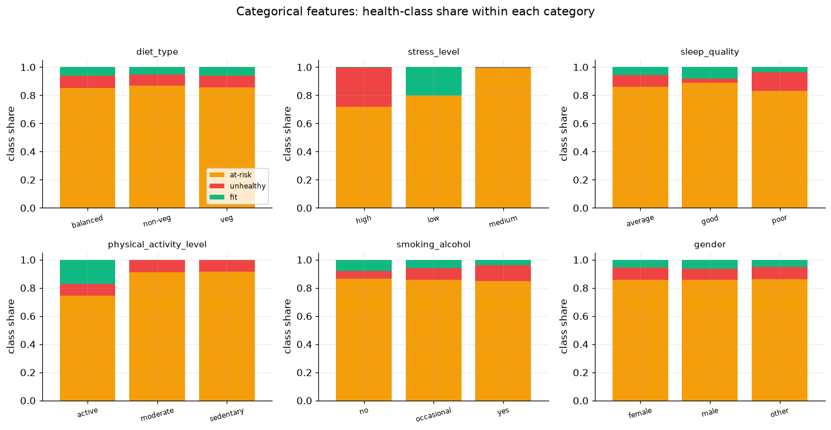
부록 A1 · EDA
APPENDIX
범주형 피처별 건강등급 분포
32

Slide 33
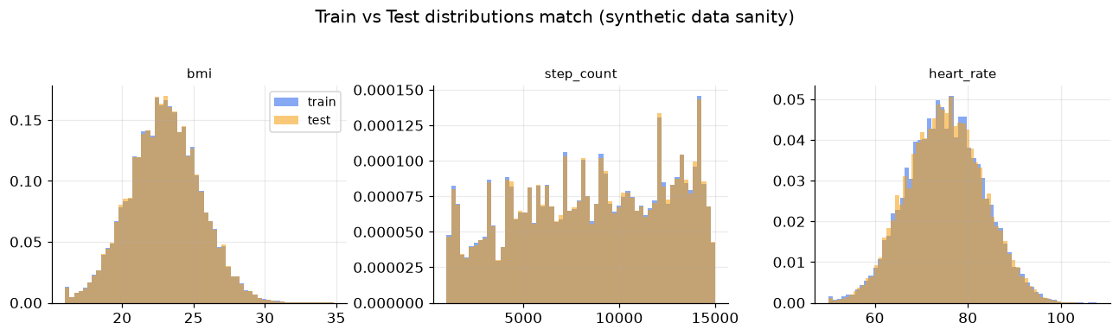
부록 A2 · 데이터 정합성
APPENDIX
Train vs Test 분포 일치 검증
bmi · step_count · heart_rate (synthetic data sanity check)
큰 공변량 이동이 보이지 않음을 확인했습니다. 다만 실세계 성능을 보장하지 않으므로 PoC에서 외부 타당성을 별도로 검증합니다.
33

Slide 34
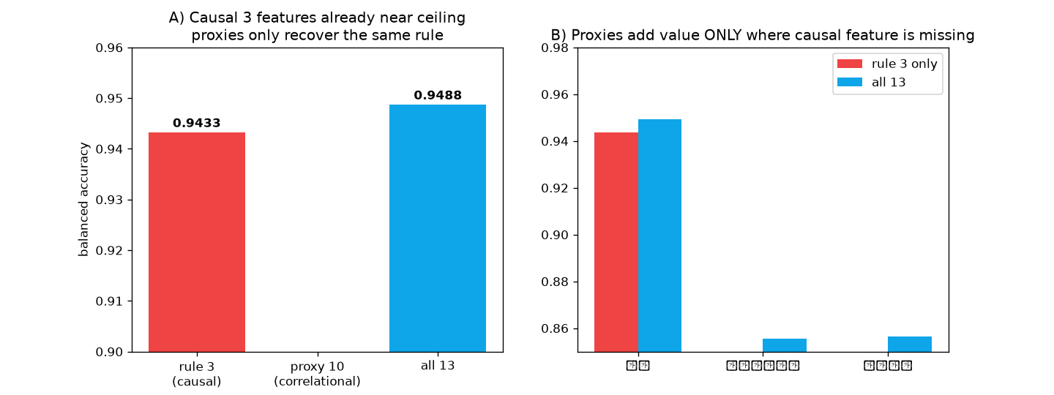
APPENDIX A3 · FEATURE ROLE
핵심 3개가 규칙을 만들고, 나머지 10개는 결측에서 보완한다
Balanced Accuracy
핵심 3개
0.9433
13개 전체
0.9488
완전 관측
0.9715
핵심 결측
0.9023
전체 평균 +0.006
프록시 10개 추가 이득
핵심 결측 +0.022
결측 구간에서 보완 가치 4배
13개를 모두 쓰되 역할을 분리했다 — 3개는 주 신호, 10개는 결측 보완 프록시이며 인과효과로 해석하지 않는다.
34

Slide 35
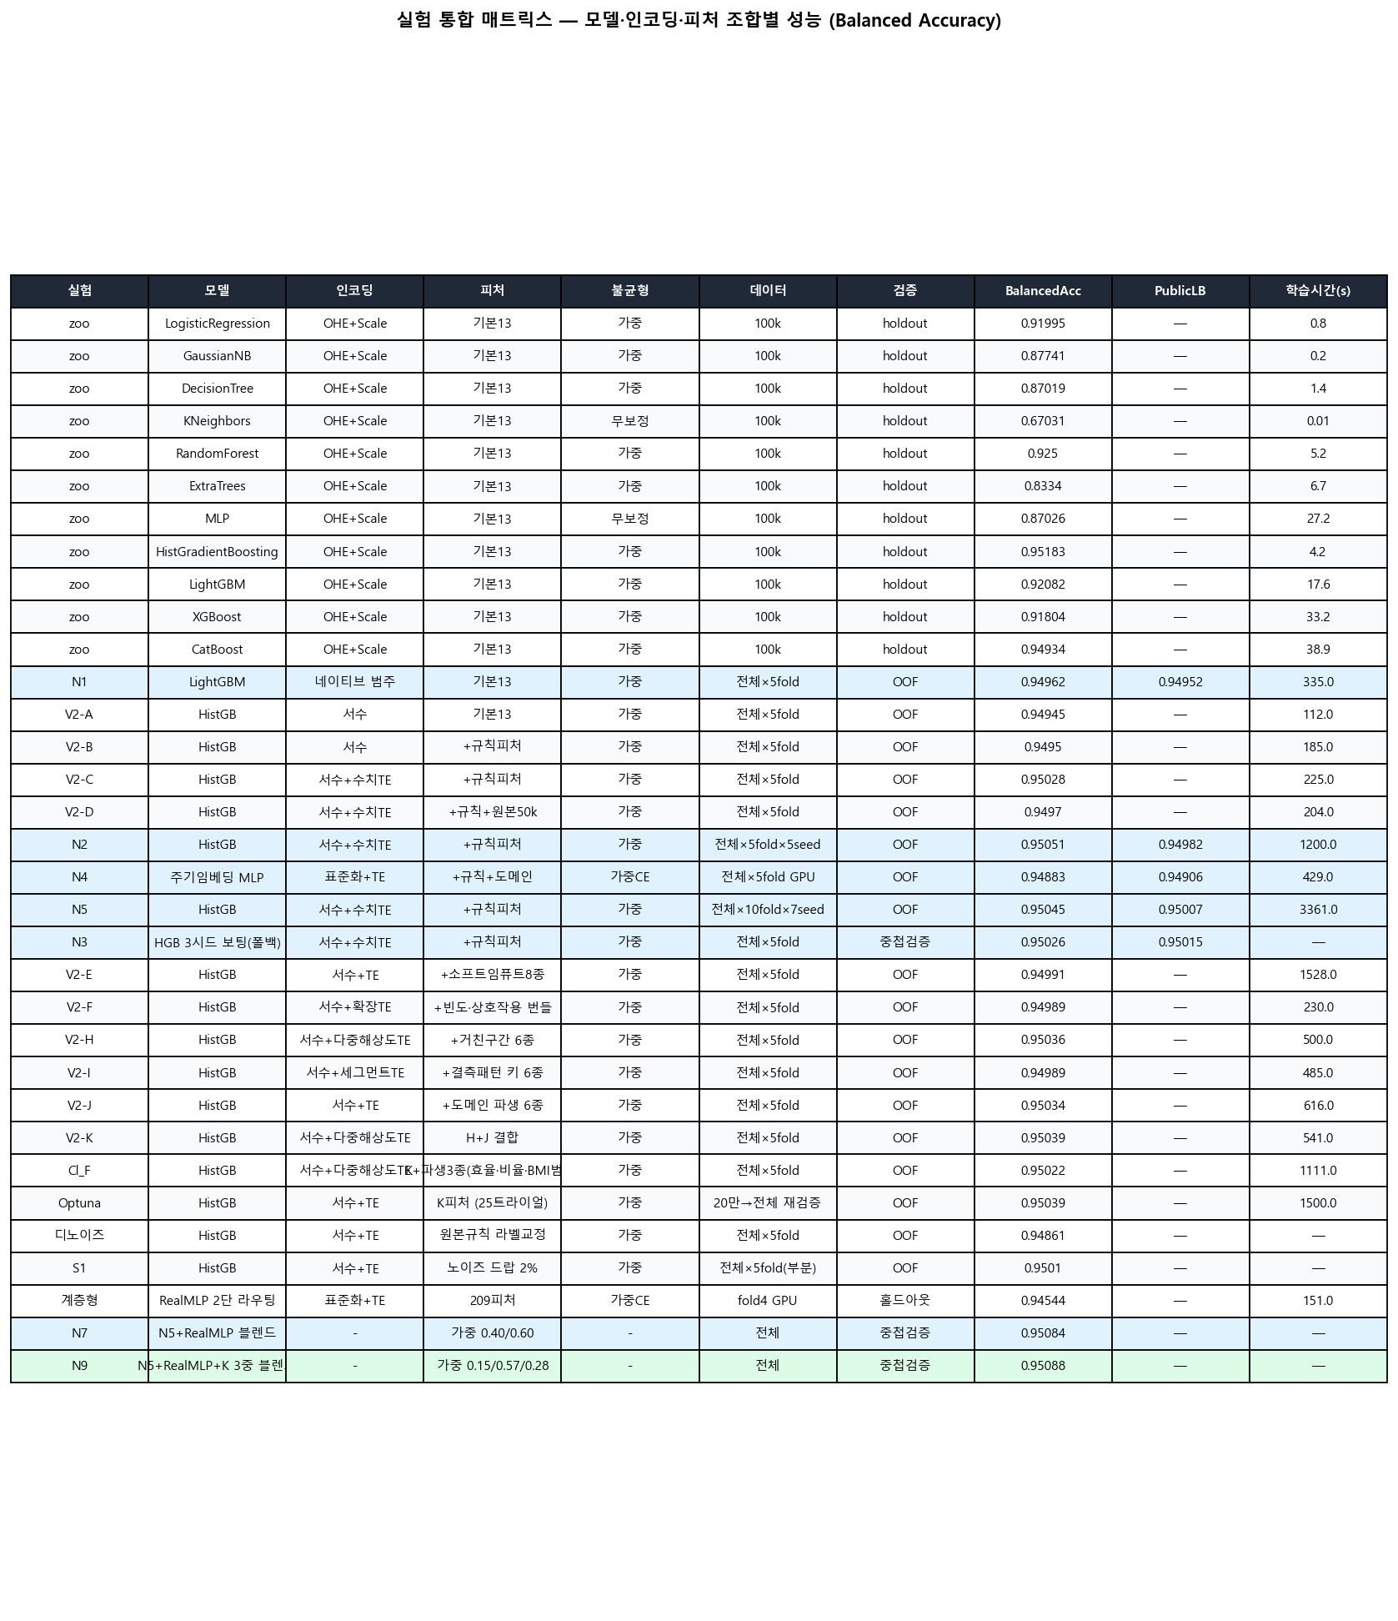
부록 A4-1 · 실험 통합 매트릭스
대표 실험 — 동일 검증 체계에서 개선·실패·최종 선택을 함께 비교
실험 | 모델 | 인코딩 | 피처 | 불균형 | 데이터 | 검증 | BalancedAcc | PublicLB | 학습시간(s)
zoo | LogisticRegression | OHE+Scale | 기본13 | 가중 | 100k | holdout | 0.91995 | — | 0.8
zoo | HistGradientBoosting | OHE+Scale | 기본13 | 가중 | 100k | holdout | 0.95183 | — | 4.2
zoo | CatBoost | OHE+Scale | 기본13 | 가중 | 100k | holdout | 0.94934 | — | 38.9
N1 | LightGBM | 네이티브 범주 | 기본13 | 가중 | 전체×5fold | OOF | 0.94962 | 0.94952 | 335.0
V2-C | HistGB | 서수+수치TE | +규칙피처 | 가중 | 전체×5fold | OOF | 0.95028 | — | 225.0
N2 | HistGB | 서수+수치TE | +규칙피처 | 가중 | 전체×5fold×5seed | OOF | 0.95051 | 0.94982 | 1200.0
N5 | HistGB | 서수+수치TE | +규칙피처 | 가중 | 전체×10fold×7seed | OOF | 0.95045 | 0.95007 | 3361.0
N3 | HGB 3시드 보팅(폴백) | 서수+수치TE | +규칙피처 | 가중 | 전체×5fold | 중첩검증 | 0.95026 | 0.95015 | —
V2-H | HistGB | 서수+다중해상도TE | +거친구간 6종 | 가중 | 전체×5fold | OOF | 0.95036 | — | 500.0
V2-K | HistGB | 서수+다중해상도TE | H+J 결합 | 가중 | 전체×5fold | OOF | 0.95039 | — | 541.0
Optuna | HistGB | 서수+TE | K피처 (25트라이얼) | 가중 | 20만→전체 재검증 | OOF | 0.95039 | — | 1500.0
N7 | N5+RealMLP 블렌드 | - | 가중 0.40/0.60 | - | 전체 | 중첩검증 | 0.95084 | — | —
N9 | 3중 블렌드 | - | N5·RMLP·K 0.15/0.57/0.28 | - | 전체 | 중첩검증 | 0.95088 | 0.95089 | —
40+ 전체 실험 원장은 GitHub에 보존 · 본문에는 의사결정을 바꾼 대표 실험만 압축
35

Slide 36
부록 A4-2 · Kaggle 제출 원장
Public 결과와 출처 — 독립 성과·보정 실패·외부 제공을 구분
실험 | 모델 | 인코딩 | 피처 | 불균형 | 데이터 | 검증 | BalancedAcc | PublicLB | 학습시간(s)
N9 | 3중 블렌드 | TE+표준화 | N5·RMLP·K | nested | 전체 | OOF | 0.95088 | 0.95089 | —
Co_1 | XGB+specialist | TE | 결측 라우팅 | prior | 전체 | LB | — | 0.95009 | —
Co_F1 | dual router | TE | 고위험 라우팅 | calib | 전체 | LB | — | 0.95081 | —
Co_2 | precision router | TE | 소수 정밀도 | calib | 전체 | LB | — | 0.95080 | —
Co_3 | RealMLP router | TE+scale | 독립 다양성 | weighted | 전체 | LB | — | 0.95092 | —
Co_5 | HGB pipeline | exact TE | 수면·물·활동 | balanced | 전체 | LB | — | 0.95104 | —
Co_6 | prior diversity | TE | class prior | prior | 전체 | LB | — | 0.95098 | —
Co_9 | minority recovery | exact TE | 소수 회수 | threshold | 전체 | LB | — | 0.95104 | —
Co_10 | 5-fold consensus | exact TE | 강한 합의 | nested | 전체 | LB | — | 0.95104 | —
Co_17 | wide calibration | TE | 광역 보정 | calib | 전체 | LB | — | 0.95057 | —
Co_L1~4 | 강공 4종 | 혼합 | class attack | aggressive | 전체 | LB | best 0.95085 | best 0.95063 | —
Co_16 | A_F 동일 | — | 외부 제공 | — | 외부 | LB | — | 0.95114 | —
발표 대표 성적 Co_10 = 0.95104 · Co_16 = 0.95114는 외부 제공물과 동일하여 성과 집계에서 제외
36

Slide 37
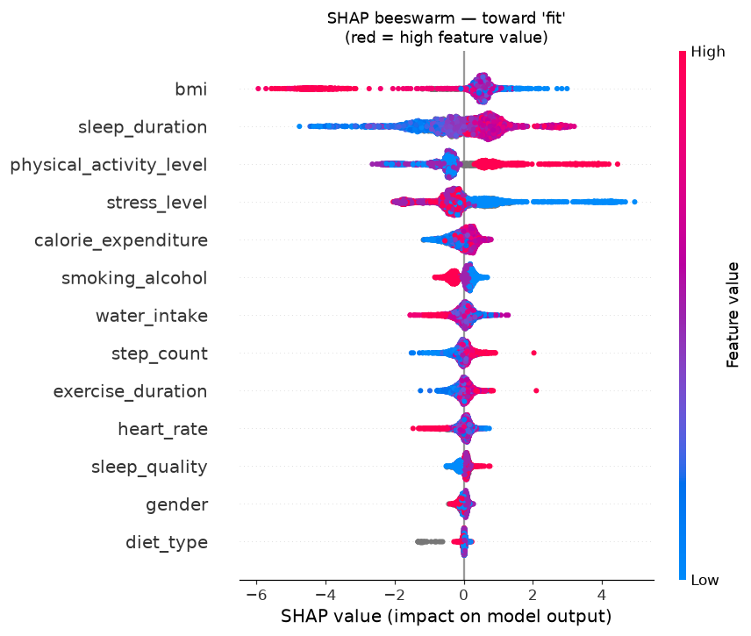
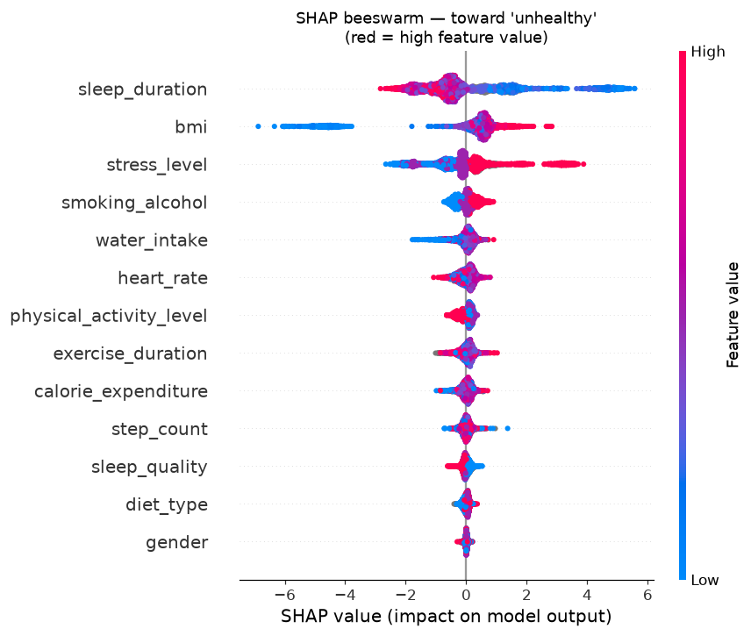
부록 A5 · SHAP 상세
APPENDIX
SHAP Beeswarm: Fit vs Unhealthy 클래스
'fit' 방향 SHAP 분포 (좌) vs 'unhealthy' 방향 SHAP 분포 (우) — 색: 피처 값 크기
37

Slide 38
부록 A6 · SHAP 상세
SHAP Summary Plot — At-risk 클래스 상세 분포
physical_activity_level · sleep_duration · stress_level이 at-risk 판정을 주도
38

Slide 39
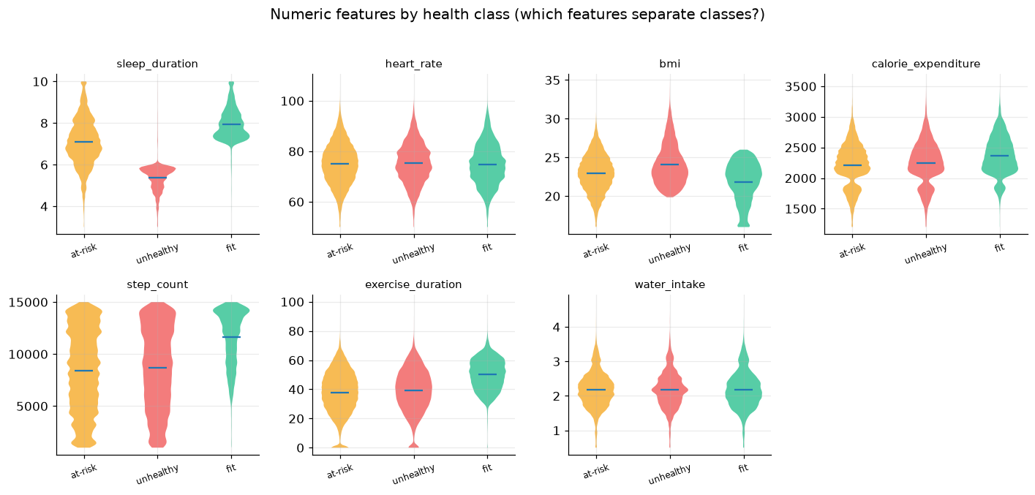
부록 A7 EVIDENCE
수면이 짧을수록 위험 등급
평균 수면 시간
fit
7.95h
at-risk
7.09h
unhealthy
5.37h
stress = medium → at-risk 99.4%
스트레스 등급만으로 거의 완벽히 분리
unhealthy 평균 수면은 5.4시간 — fit(8.0h)과 뚜렷이 갈립니다. 생활 신호가 등급을 가릅니다.
39

